Slide 1
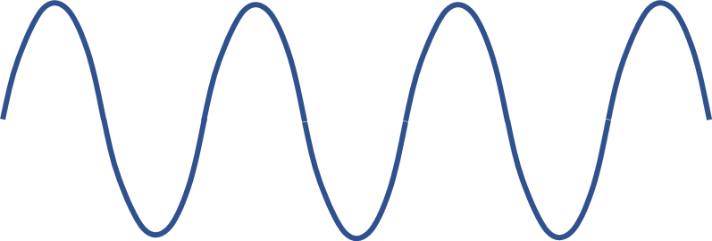
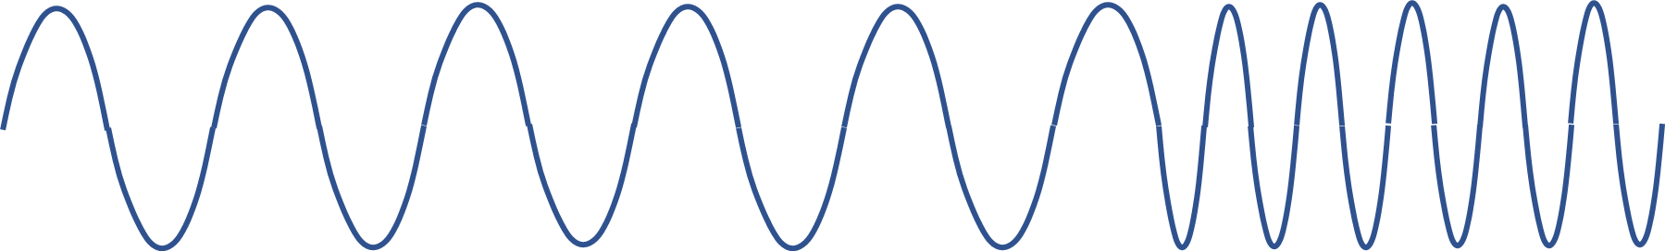



Interference
of reflected waves
a
Total R: ∼ 21 %
b
100 %
11 %
$$\hat{n}=1$$
8 %
$$\hat{n}=1$$
$$\hat{n}=2$$
89 %
9 %
1 %
…
$$\hat{n}=2$$
d_{ARC}
80 %
$$\hat{n}=3.8$$
$$\hat{n}=3.8$$

